Slide 1


第七章 应用层
应用层功能
为用户的应用程序提供网络的接口;
使用户应用程序能够与网络进行交互。
课前思考
要解决的主要问题：
应用程序如何与网络交互？
如何在异构系统间交互？
如何提供安全保护？
数据格式转换
进程间通信
安全保护

Slide 2
本章内容
7.1 应用层协议概述
  7.1.1应用层与应用层协议
  7.1.2 应用层协议体系架构
  7.1.3 对传输层的要求
  7.1.4 常用的应用层协议
7.2 域名解析协议
  7.2.1 域名系统概述
  7.2.2 域名解析过程
  7.2.3 报文结构
  7.2.4 UDP还是TCP
7.3 电子邮件协议
  7.3.1 电子邮件协议概述
  7.3.2 简单邮件传输协议
  7.3.3 邮件读取协议
  7.4 HTTP协议
  7.4.1 万维网概述
  7.4.2 统一资源定位符
  7.4.3 超文本传送协议
  7.4.4万维网的文档
  7.4.5 发展潮流：HTTP/3

Slide 3
7.1 应用层概述
很多应用系统的完成需要依靠位于不同端（主机）系统中进程之间的相互通信和协同。
事实上，计算机网络系统的出现及发展本身就是为了实现不同端系统之间的信息交互和协同。

Slide 4
7.1.1应用层与应用层协议
一、应用层
无论在OSI/RM还是在TCP/IP中，应用层都是最高层，直接为用户或应用程序提供服务。TCP/IP的应用层对应着OSI/RM中的会话层、表示层和应用层。
由于应用的复杂性、多样性，以及变动十份频繁，应用层比其他层更为复杂和困难，标准化程度也最低。
应用层为用户和应用程序提供网络通信服务。OSI/RM中，应用层提供服务分为两类：公共应用服务元素CASE和特定应用服务元素SASE。

Slide 5
7.1.1应用层与应用层协议
二、应用层协议
应用层协议不是应用程序，也不解决用户的具体应用需求，而是为应用程序进程的网络通信提供服务的第一层协议，是为用户的应用需求提供通信服务。
在TCP/IP模型中，根据服务的对象，应用层协议可分为公共的标准协议和私有的非标准化协议。其中，公共协议是为一类应用程序提供通信服务，私有协议则是为某个具体应用提供通信服务。

Slide 6
7.1.1应用层与应用层协议
应用层协议为具体应用程序的需求提供通用的、标准化的通信平台，以沟通传输层及其以下网络层次的网络通信协议。
因此，应用层协议定义了运行在不同端系统上的应用程序进程相互传递报文的规范。这些规范一般包括：
交换的报文类型，如请求报文和响应报文
语法，如报文中的各个字段及这些字段的描述规范
语义，即报文各字段的可能取值及其含义
进程何时、如何发送报文及对报文进行响应。

Slide 7
7.1.2 应用层协议体系架构
一、体系架构
1. 客户-服务器模式
服务器：需要具备7*24小时提供服务的能力，拥有可永久访问地址/域名，以及拥有良好的可扩展性。
客户端：可以间歇性进入网络，并连接服务器
在这种模式下：
客户：提出需求，并完成预期的行为。
服务器：管理和调度资源，满足客户对资源的利用。
交互：在协议的约束下，避免客户申请与服务器调度之间的冲突。

Slide 8
7.1.2应用层协议体系架构
2. P to P模式
对等性：通信的各方地位平等，互为客户端也互为服务器。
独立性：对中心服务器依赖最小（甚至没有）。应用程序在间歇性连接的主机之间直接通信，相互提供对方需要的服务。
在这种模式下：
端系统：不需要随时在线，且任意端系统均可直接通信。
自治性：没有中心节点协调，各端系统之间平等协商。
生存能力：即使有部分端系统退出，网络依然生存。

Slide 9
7.1.2应用层协议体系架构
3. 混合模式
一种混合了C/S和P2P的通信模式，兼具二者特点。
通常是：
服务器：负责全局性的服务，如搜索等。
客户端：负责提供具体的服务。

Slide 10
7.1.2应用层协议体系架构
二、并发模式
由于客户端请求的随机性，往往会出现多个请求同时到达服务器的情况。因此，服务器必须具备处理多个并发请求的能力。
1. 迭代服务器方案
迭代服务器（iterative server）方案实质是一种等待-服务的解决方案。在被请求的服务器中，服务器程序中包含一个请求队列，客户请求到达后首先进入队列中等待，服务器按照先进先出的原则对这些客户端请求做出响应，即只有处理完前一个请求后才会处理下一个请求。

Slide 11
7.1.2应用层协议的体系架构
2. 并发服务器方案
并发服务器是一个守护进程，在没有请求到达时它处于等待状态。一旦客户端请求到达，服务器立即再为之创建一个子进程，然后回到等待状态，由子进程响应请求。当下一个子进程到达时，服务器再为之创建一个子进程。其中，并发服务器称做主服务器，子进程称做从服务器。

Slide 12
7.1.3 对传输层的要求
不同的应用程序，对传输层有不同的要求。有些对时间敏感，有些对数据敏感。
1. 可靠数据传输
如果能够确保数据交付，则这样的协议就认为是提供了可靠数据传输 (Reliable Data Transfer)。
有些应用程序要求确保可靠性，而也有些应用程序能够容忍一定程度的数据丢失(Loss-Tolerant Application，容忍丢失应用) ，如多媒体应用。

Slide 13
7.1.3 对传输层的要求
2. 吞吐量
可用吞吐量是指发送进程能够向接收进程交付比特的速率。
具有吞吐量要求的应用程序被称为带宽敏感应用 (Bandwidth-Sensitive Application)，许多多媒体应用是带宽敏感度。
弹性应用 (Alastic Application) 则能够根据情况或多或少地利用可供使用的吞吐量。电子邮件、文件传输以及Web传送都属于弹性应用。

Slide 14
7.1.3 对传输层的要求
3. 定时
能够确保发送方注入进套接字中的每个比特到达接收方的套接字不迟于某个预期的时间（如100ms）。这些服务对交互式实时应用程序有吸引力。
在网络电话中，较长的时延会导致会话出现不自然的停顿；在游戏中，较长的时延使得它失去真实感。
4. 安全性
可以提供一种或多种安全性服务。

Slide 15
7.1.3 对传输层的要求
几种常见应用对网络的要求
应用 | 数据敏感 | 带宽敏感 | 时间敏感
文件传输 | 是 | 弹性 | 不
电子邮件 | 是 | 弹性 | 不
Web文档 | 是 | 弹性（几bps） | 不
网络电话/视频会议 | 容忍 | 音频（几kbps-1Mbps）， 视频（10kbps-5Mbps） | 是，<100ms
音视频存储 | 容忍 | 同上 | 是，数秒
交互式游戏 | 容忍 | 几kbps-10kbps | 是，<100ms
即时通信 | 是 | 弹性 | 不确定

Slide 16
7.1.3 对传输层的要求
TCP服务
  面向连接的服务，全双工
  可靠的数据传送服务：无差错，按适当顺序交付所有发送的数据
  拥塞控制机制：当发送方和接收方之间的网络出现拥塞时，TCP会抑制发送进程
  安全套接字层 SSL 提供安全性服务
UDP服务
  提供最小服务
  无连接
  不可靠数据传送服务
在TCP/IP的传输层协议中不提供吞吐量和定时服务

Slide 17
7.1.4 TCP/IP中的应用层协议
TCP/IP协议簇提供了一些常用的公共应用层协议。
域名解析协议
超文本传输协议
电子邮件协议
会话发起协议
文件传输协议
远程访问协议

Slide 18
7.2 域名解析协议
域名解析协议，有很多别称，如因特网的目录服务、域名服务、域名系统（Domain Name System，DNS）等，常常用简称DNS替代。
DNS用来解决主机名与IP地址的映射关系，使互联网用户无需记忆相对难于记忆的IP地址，而只要记住更加接近人类理解特性的域名即可。
因此，互联网用户对DNS有极强的依赖性。

Slide 19
7.2.1 域名系统概述
1. 域名及域名结构
通过采用层次结构的命名方法确保域名的唯一性，从而可以唯一的指明某个域名对应的主机的IP地址。
按照层次结构，域名分为：
顶级域名
二级域名
三级域名
四级域名
…

Slide 20
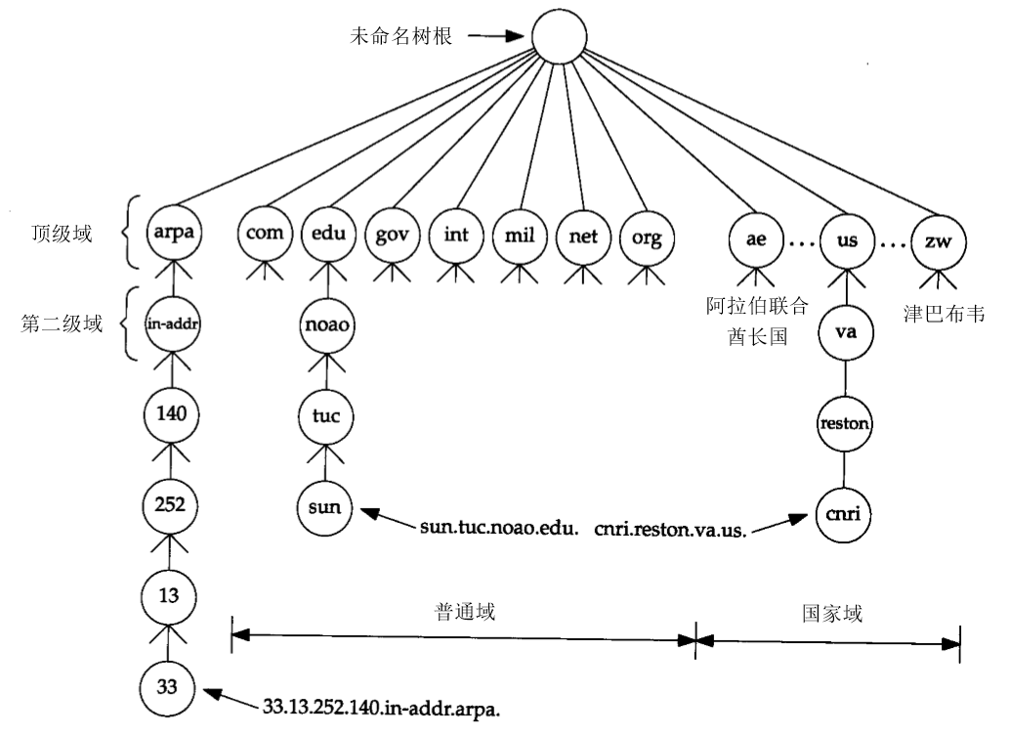
附：因特网的域名空间

Slide 21
域名：每一个域名（英文域名）都是一个标号序列（labels），用字母（A-Z，a-z，大小写等价）、数字（0-9）和连接符（-）组成，标号序列总长度不能超过255个字符。
域名结构：由点号分割成一个个的标号（label），每个标号应该在63个字符之内，每个标号都是其所在层次的域名。级别最低的域名自左至右逐步上升。
… . 三级域名 . 二级域名 . 顶级域名.

Slide 22
绝对域名
以点“.”结尾的域名称为绝对域名或完全合格的域名（Full Qualified Domain Name，FQDN），不以点结尾，则是不完全的域名。
如果不完全的域名是由两个或两个以上的标号组成，则认为是完全域名；
如果在不完全的域名右部连接一个局部后缀，也认为是完全域名。

Slide 23
域名只是个逻辑概念，并不代表计算机所在的物理地点。
变长的域名和使用有助记忆的字符串，是为了便于人来使用。而 IP 地址是定长的 32 位二进制数字则非常便于机器进行处理。
域名中的“点”和点分十进制 IP 地址中的“点”并无一一对应的关系。点分十进制 IP 地址中一定是包含三个“点”，但每一个域名中“点”的数目则不一定正好是三个。

Slide 24
2. 顶级域名 TLD (Top Level Domain)
（1）通用域名
通用域名共有7个，均为三个字节长度，分别是.com、.net、.org、.edu、.gov、.mil、.int
其中，.gov、.mil两个顶级域名为美国专用，.edu基本只有美国的教育机构使用
其余的通用域名全世界各国均可使用

Slide 25
（2）国家域名
基于ISO 3166中定义的国家代码设计的顶级域名，这些域被称为国家域或地理域，均为2个字节长度
例如：cn（中国大陆）、de（德国）、eu（欧盟）、jp（日本）、hk（香港）、tw（台湾）、uk（英国）、us（美国）。
（3）arpa域
这种顶级域名只有一个，即 arpa，用于反向域名解析，因此又称为反向域名。

Slide 26
（4）新增通用顶级域名
.aero （航空运输企业）
.biz （公司和企业）
.cat （加泰隆人的语言和文化团体）
.coop （合作团体）
.info （各种情况）
.jobs （人力资源管理者）
.mobi （移动产品与服务的用户和提供者）
.museum （博物馆）
.name （个人）
.pro （有证书的专业人员）
.travel （旅游业）

Slide 27
3. 域名服务器
域名需要由遍及全世界的域名服务器去解析，域名服务器实际上就是装有域名系统的主机。
一个服务器所负责管辖的（或有权限的）范围叫做区(zone)。
各单位根据具体情况来划分自己管辖范围的区。但在一个区中的所有节点必须是能够连通的。
每一个区设置相应的权限域名服务器，用来保存该区中的所有主机的域名到IP地址的映射。
DNS 服务器的管辖范围不是以“域”为单位，而是以“区”为单位。

Slide 28
区的不同划分方法
根
根
org
com
edu
org
com
edu
域 abc.com
域 abc.com
abc
abc
区
y.abc.com
区
abc.com
区
abc.com
x
y
x
y
u
v
w
t
u
v
w
t
(a) 区 = 域
(b) 区 < 域

Slide 29
树状结构的 DNS 域名服务器
根域名服务器
根域名服务器
…
顶级域名服务器
org 域名服务器
com 域名服务器
edu 域名服务器
abc.com
域名服务器
abc 公司有两个
权限域名服务器
权限域名服务器
y.abc.com
域名服务器

Slide 30
域名服务器分类
根域名服务器
顶级域名服务器
权限域名服务器
本地域名服务器
这些域名服务器由ICANN（互联网名称和数字地址分配公司）授权的各种组织负责管理维护。

Slide 31
根域名服务器
最高层次的域名服务器。
根域名服务器是最重要的域名服务器。所有的根域名服务器都知道所有的顶级域名服务器的域名和 IP 地址。
不管是哪一个本地域名服务器，若要对因特网上任何一个域名进行解析，只要自己无法解析，就首先求助于根域名服务器。
在因特网上共有13 个不同 IP 地址的根域名服务器，它们的名字是用一个英文字母命名，从a 一直到 m（前13 个字母）。

Slide 32
根域名服务器共有 13 套装置
这些根域名服务器相应的域名分别是
a.rootservers.net
b.rootservers.net
…
m.rootservers.net
1个主根（美国），12个辅根（9个在美国，2个在欧洲，1个在日本）
在世界各地安装了很多根域名服务器的镜像服务器并共享同一个 IP 地址，在中国有6组（F，I（3），J，L）服务器。
世界上大部分 DNS 域名服务器都能就近找到一个根域名服务器。

Slide 33
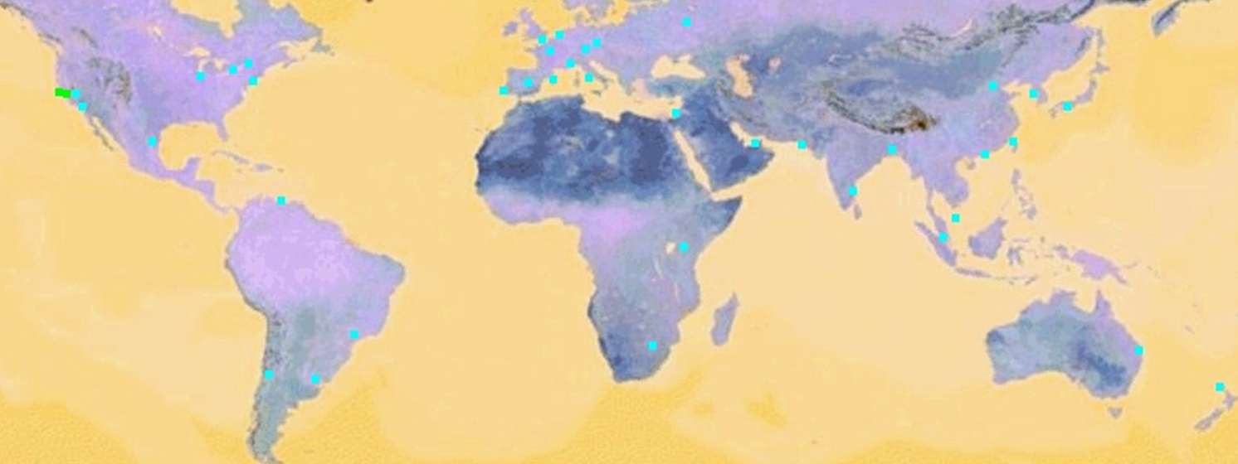
根域名服务器 f 的地点分布图（共有40多台）

Slide 34
顶级域名服务器
这些域名服务器负责管理在该顶级域名服务器注册的所有二级域名。
当收到 DNS 查询请求时，就给出相应的回答（可能是最后的结果，也可能是下一步应当找的域名服务器的 IP 地址）。
权限域名服务器
负责一个区的域名服务器。
当一个权限域名服务器还不能给出最后的查询回答时，就会告诉发出查询请求的 DNS 客户，下一步应当找哪一个权限域名服务器。

Slide 35
本地域名服务器
本地域名服务器对域名系统非常重要。
当一个主机发出 DNS 查询请求时，这个查询请求报文就发送给本地域名服务器。
每一个因特网服务提供者 ISP，或一个大学，甚至一个大学里的系，都可以拥有一个本地域名服务器，
这种域名服务器有时也称为默认域名服务器。

Slide 36
4. 域名服务器的可靠性
DNS 域名服务器都把数据复制到几个域名服务器来保存，其中的一个是主域名服务器，其他的是辅助域名服务器。
当主域名服务器出故障时，辅助域名服务器可以保证 DNS 的查询工作不会中断。
主域名服务器定期把数据复制到辅助域名服务器中，而更改数据只能在主域名服务器中进行。这样就保证了数据的一致性。

Slide 37
7.2.2 域名解析过程
1. 解析步骤
主机向本地域名服务器的查询一般都是采用递归查询。如果主机所询问的本地域名服务器不知道被查询域名的 IP 地址，那么本地域名服务器就以 DNS 客户的身份，向其他根域名服务器继续发出查询请求报文。
本地域名服务器向根域名服务器的查询通常是采用迭代查询。当根域名服务器收到本地域名服务器的迭代查询请求报文时，要么给出所要查询的 IP 地址，要么告诉本地域名服务器：“你下一步应当向哪一个域名服务器进行查询”。然后让本地域名服务器进行后续的查询。

Slide 38
2. 解析过程
首先从主机本地Hosts文件查找。没找到就向本地DNS发出请求；
若本地DNS也找不到，则将请求发给负责该域的根域名字服务器，根服务器会返回一个相应的顶级域名服务器地址；
本地域名服务器向顶级域名服务器提出请求。顶级域名服务器会返回一个权限域名服务器地址；
本地域名服务器向权限域名服务器提出请求，权限域名服务器将返回目标域名的IP地址。
本地域名服务器向查询主机返回目标域名的IP地址。

Slide 39


www.a.com
a.com Name Server
216.34.94.32
202.96.185.6
202.96.185.6
7
8
216.34.94.32
.com Name Server
216.34.94.17
10
6
202.96.185.6
5
9
Client
4
216.34.94.17
Local DNS
2
Root name Server 192.33.4.12
c.root-servers.net
3
1
“http://www.a.com”

Slide 40
3. 名字的高速缓存
每个域名服务器都维护一个高速缓存，存放最近用过的名字以及从何处获得名字映射信息的记录。
可大大减轻根域名服务器的负荷，使因特网上的 DNS 查询请求和回答报文的数量大为减少。
为保持高速缓存中的内容正确，域名服务器应为每项内容设置计时器，并处理超过合理时间的项（例如，每个项目只存放两天）。
当权限域名服务器回答一个查询请求时，在响应中都指明绑定有效存在的时间值。增加此时间值可减少网络开销，而减少此时间值可提高域名转换的准确性。

Slide 41
7.2.3 DNS的报文结构
DNS定义了用于查询和响应的报文格式。
由12字节的首部和4个长度可变的字段构成。

Slide 42
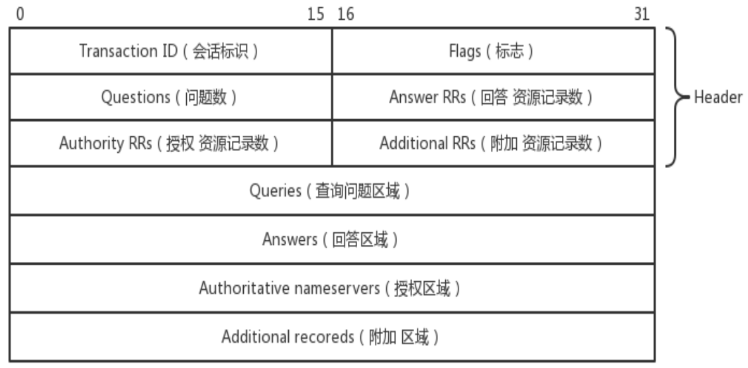

Slide 43
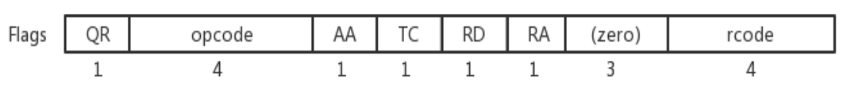
1. DNS报文首部结构
（1）会话标识
是DNS报文的ID标识，对于请求报文和其对应的应答报文，这个字段是相同的，通过它可以区分DNS应答报文是哪个请求的响应
（2）标志

Slide 44
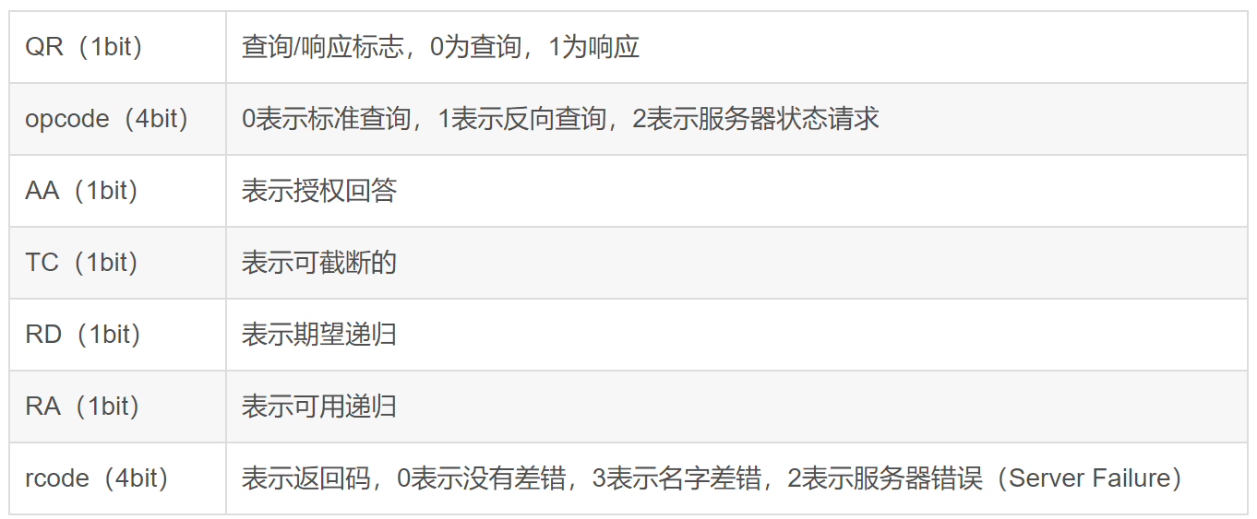

Slide 45
（3）四个数量
Questions、Answer RRs、Authority RRs、Additional RRs 各自表示后面的四个区域的数目。
Questions表示查询问题区域节的数量
Answers表示回答区域的数量
Authoritative namesversers表示授权区域的数量
Additional recoreds表示附加区域的数量

Slide 46
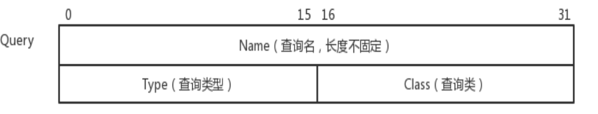
2. DNS报文正文
（1）Queries区域
查询名：长度不固定，且不使用填充字节，一般该字段表示的就是需要查询的域名（如果是反向查询，则为IP，反向查询即由IP地址反查域名）。

Slide 47
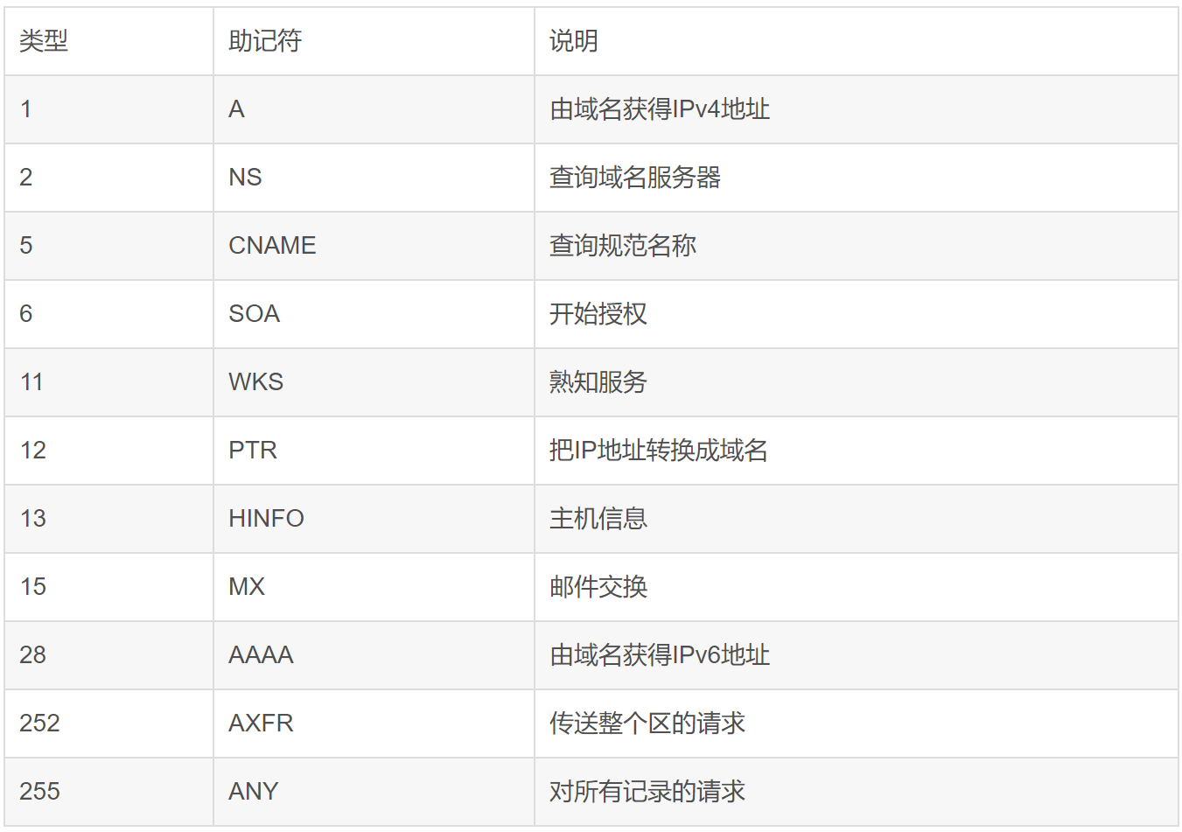
查询类型

Slide 48
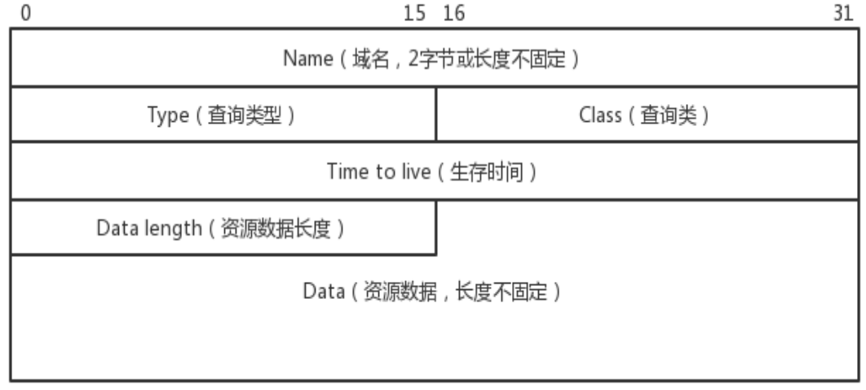
查询类：通常为1，表明是Internet数据
（2）资源记录(RR)区域
包括回答区域，授权区域和附加区域，格式完全一样。

Slide 49
域名：格式和Queries区域的查询名字字段是一样。
查询类型：表明资源纪录的类型，与前表一样
查询类：对于Internet信息，总是IN
生存时间（TTL）
秒为单位，表示资源记录的生命周期，一般用于当地址解析程序取出资源记录后决定保存及使用缓存数据的时间。
资源数据
可变长字段，是按照查询要求返回的相关资源记录数据。可以是Address（表明查询报文想要的回应是一个IP地址）或者CNAME（表明查询报文想要的回应是一个规范主机名）等。

Slide 50
7.2.4 UDP还是TCP
DNS使用的传输层承载协议既可以是UDP也可以是TCP，且端口号均为53.
在大部分情况下，DNS采用UDP协议。但是，当遇到以下情况时，采用TCP：
1.DNS响应报文过长
当名字解析器发出一个查询请求，并且返回响应中的 T C（删减标志）比特被设置为 1时， 即意味着响应的长度超过了512个字节，而仅返回前512个字节。在遇到这种情况时，名字解析器通常使用TCP重发原来的查询请求，允许返回的响应超过512个字节的结果。

Slide 51
2.区域传送
在同时拥有主域名（名字）服务器和辅助域名服务器时，辅助服务器将定时（通常是 3小时）向主服务器进行查询以便了解主服务器数据是 否发生变动。
如果有变动，执行一次区域传送。区域传送使用TCP，因为这里传送的数 据远比一个查询或响应多得多。
由于DNS主要使用UDP，而且查询和响应通常经过广域网，分组丢失率和往返时间的不确定性很难控制。因此，在DNS客户端程序中，处理好重传和超时程序就显得十分重要。

Slide 52
7.3 电子邮件协议
电子邮件(e-mail)是因特网上使用得最多的和最受用户欢迎的一种应用。
电子邮件把邮件发送到收件人使用的邮件服务器，并放在其中的收件人邮箱中，收件人可随时上网到自己使用的邮件服务器进行读取。
电子邮件不仅使用方便，而且还具有传递迅速和费用低廉的优点。
现在电子邮件不仅可传送文字信息，而且还可附上声音和图像。

Slide 53
7.3.1 电子邮件协议概述
1. 电子邮件的一些标准
发送邮件的协议：SMTP
读取邮件的协议：POP3 和 IMAP
多用途互联网邮件扩展：MIME，在邮件首部中可说明邮件的数据类型(如文本、声音、图像、视像等)，使用 MIME 可在邮件中同时传送多种类型的数据。

Slide 54

2. 电子邮件系统的主要组成
发件人
用户代理
发送方
邮件服务器
接收方
邮件服务器
收件人
用户代理
发送
邮件
读取
邮件
SMTP
客户
SMTP
SMTP
服务器
POP3
服务器
POP3
POP3
客户
TCP
连接
TCP
连接
SMTP
客户
发送邮件 SMTP
SMTP
服务器
TCP 连接
SMTP
用户邮箱
(读取邮件)
发送方
(发送邮件)
POP3
接收方
（发送邮件）
SMTP
因特网
邮件缓存
发送端
邮件服务器
接收端
邮件服务器
用户代理
用户代理

Slide 55
（1）用户代理 UA (User Agent)
用户代理 UA 就是用户与电子邮件系统的接口，是电子邮件客户端软件。
用户代理的功能：撰写、显示、处理和通信。
（2）邮件服务器
邮件服务器的功能是发送和接收邮件，同时还要向发信人报告邮件传送的情况（已交付、被拒绝、丢失等）。
邮件服务器按照客户服务器方式工作。邮件服务器需要使用发送和读取两个不同的协议。

Slide 56
（3）发送和接收电子邮件的步骤
发件人调用主机中的用户代理撰写和编辑要发送的邮件。
用户代理通过SMTP协议把邮件发给发送方邮件服务器，并暂存在发送邮件服务器的缓存队列中，等待发送。
发送方邮件服务器的SMTP客户与接收方邮件服务器的 SMTP服务器建立TCP连接，并发送暂存的邮件。
接收方邮件服务器中的SMTP服务器进程收到邮件后，把邮件放入收件人的用户邮箱中，等待收件人进行读取。
收件人调用主机中的用户代理，使用 POP3（或 IMAP）协议读取发送给自己的邮件。

Slide 57
（4）电子邮件的组成
电子邮件由信封(envelope)和内容(content)两部分组成。
电子邮件的传输程序根据邮件信封上的信息来传送邮件。用户在从自己的邮箱中读取邮件时才能见到邮件的内容。
在邮件的信封上，最重要的就是收件人的地址。
（5）电子邮件地址的格式
TCP/IP 体系的电子邮件系统规定电子邮件地址的格式如下：
收件人邮箱名@邮箱所在主机的域名
域名在全世界必须唯一、用户名在该域名的范围内唯一

Slide 58
7.3.2 简单邮件传输协议
1. 简单邮件传送协议（Simple Mail Transfer Protocol，SMTP）
SMTP 规定了在两个相互通信的 SMTP 进程之间应如何交换信息。
SMTP使用客户服务器方式，即发送端的SMTP进程是 SMTP客户，接收端的SMTP进程是SMTP 服务器。
SMTP定义了16条命令和23种应答信息；每一种应答信息一般只有一行信息，由一个 3 位数字的代码开始，后面附上（也可不附上）很简单的文字说明。

Slide 59
例如：
MAIL FROM：标识邮件的发件人
RCPT TO：标识邮件的收件人
DATA：启动邮件内容传输
……
220 <domain> Service ready
504 Command parameter not implemented
……

Slide 60
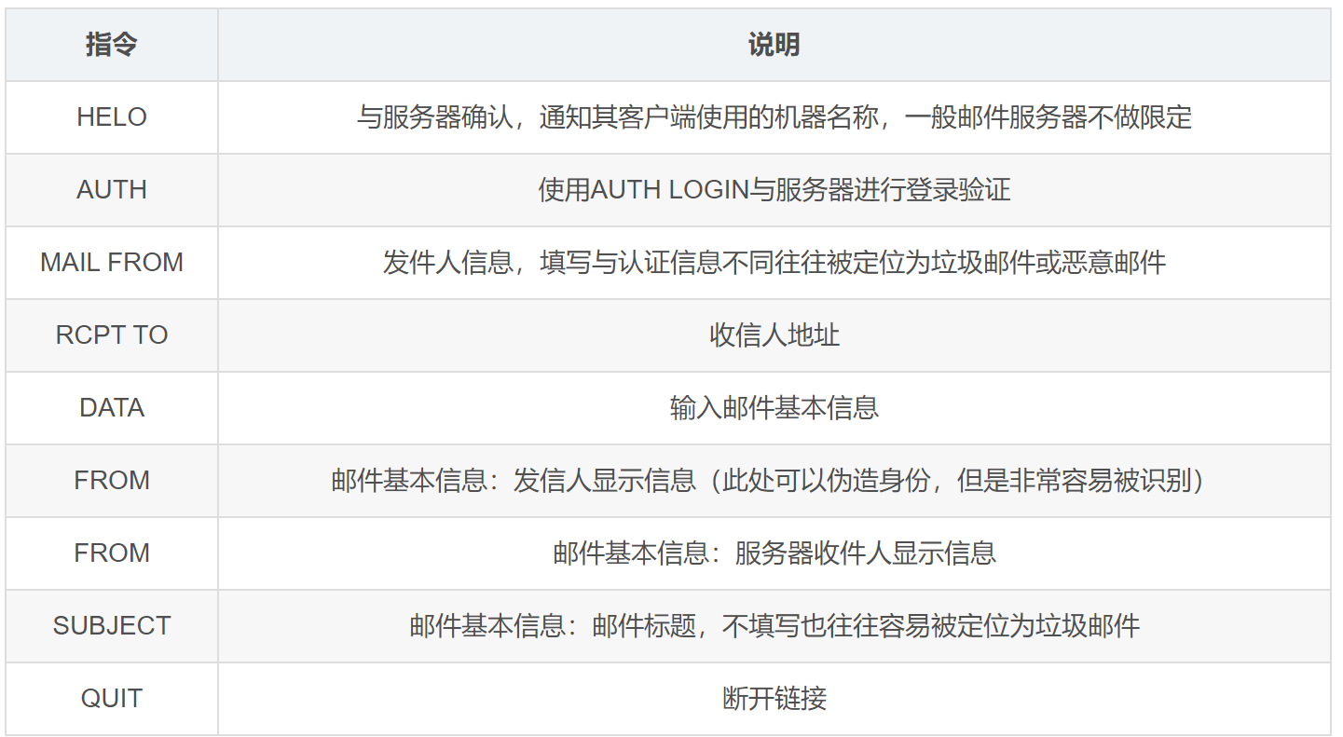
SMTP的基本命令

Slide 61
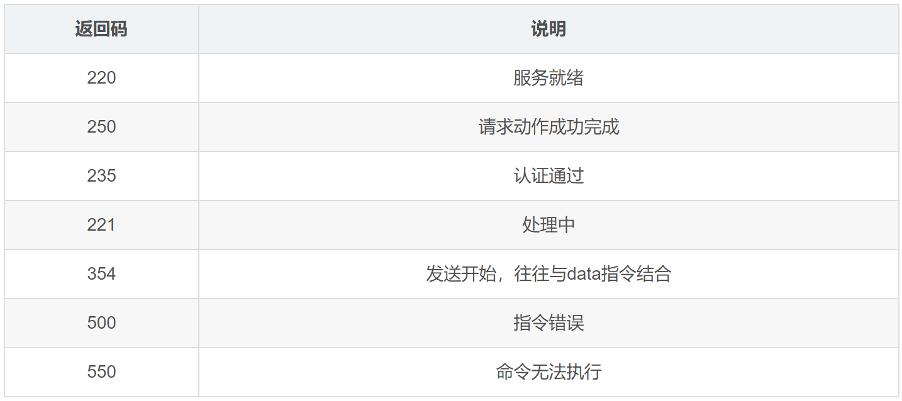
常见指令返回码

Slide 62
2.电子邮件的信息格式
一个电子邮件分为信封和内容两大部分。
RFC 822 只规定了邮件内容中的首部(header)格式，而对邮件的主体(body)部分则让用户自由撰写。
用户写好首部后，邮件系统将自动地将信封所需的信息提取出来并写在信封上。所以用户不需要填写电子邮件信封上的信息。
邮件内容首部包括一些关键字，后面加上冒号。最重要的关键字是：To 和 Subject。

Slide 63
3. 邮件内容的首部
“To:”后面填入一个或多个收件人的电子邮件地址。用户只需打开地址簿，点击收件人名字，收件人的电子邮件地址就会自动地填入到合适的位置上。
“Subject:”是邮件的主题。它反映了邮件的主要内容，便于用户查找邮件。
抄送 “Cc:” 表示应给某某人发送一个邮件副本。
“From” 和 “Date” 表示发信人的电子邮件地址和发信日期。“Reply-To” 是对方回信所用的地址。

Slide 64
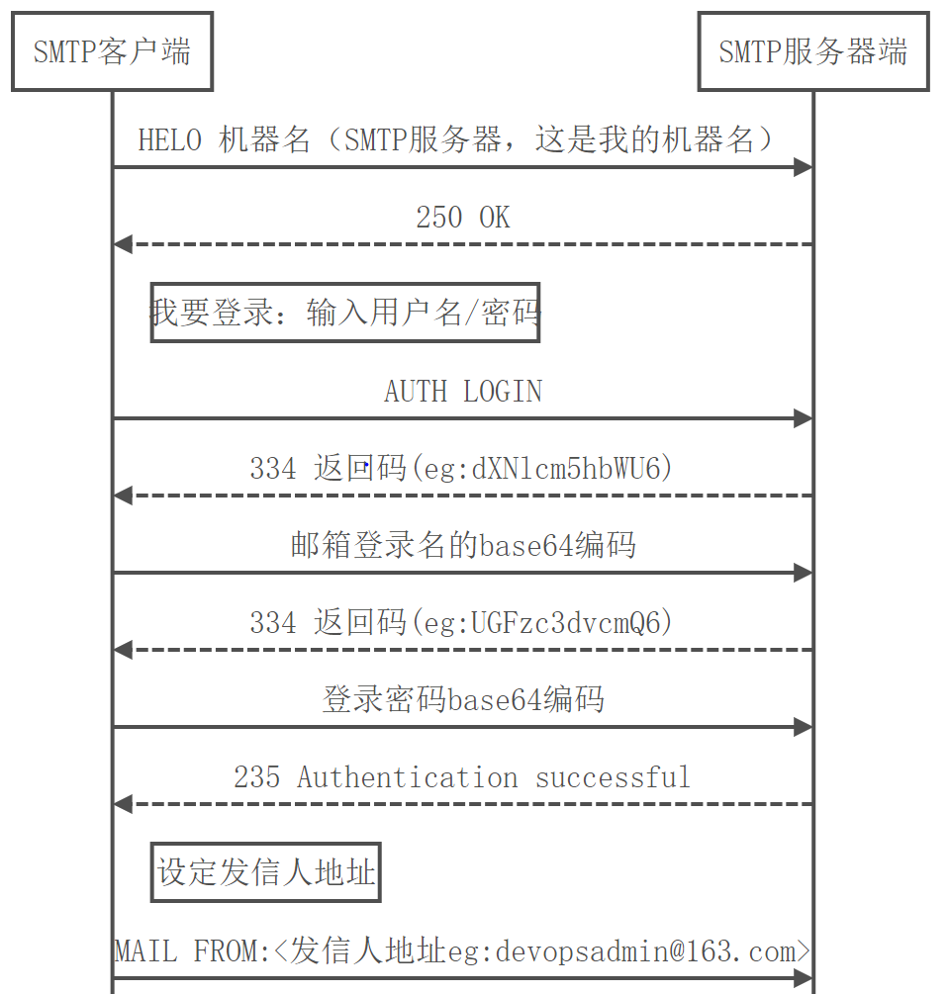
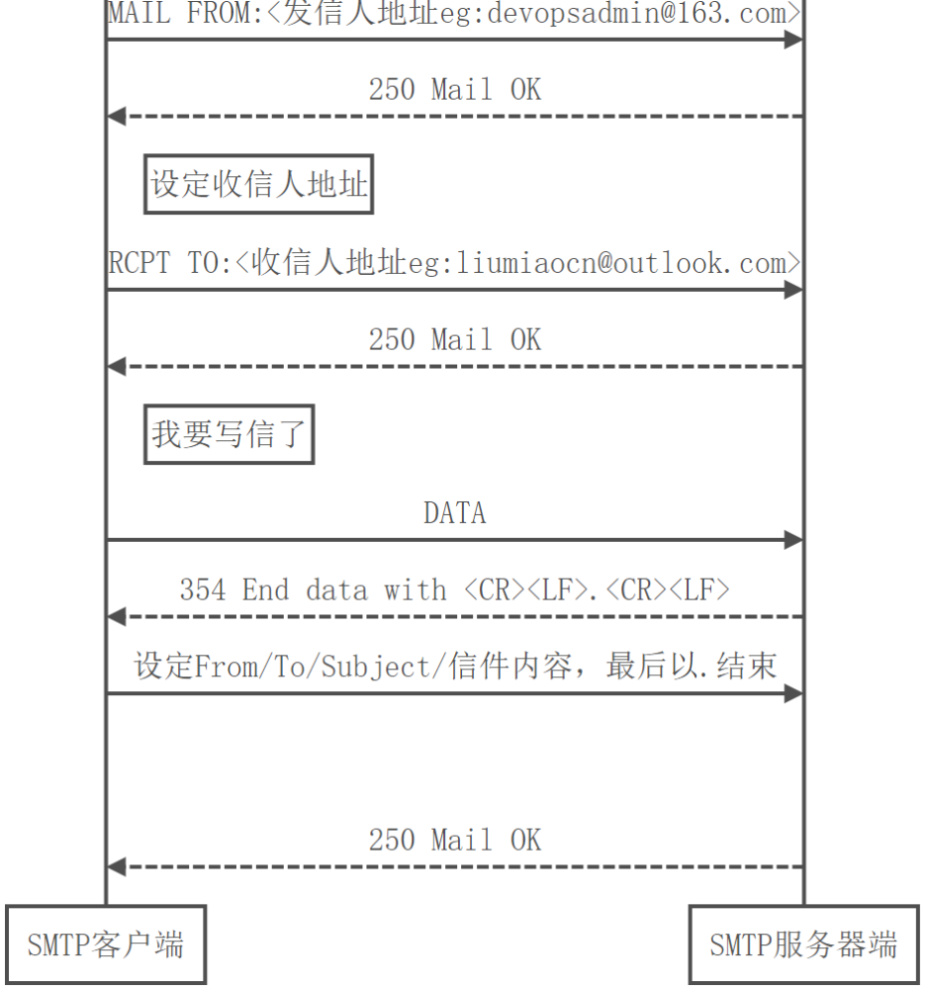
邮件发送基本流程

Slide 65
telnet smtp.xxx.com 25
helo 111
auth login //此处是输入邮箱账号和验证码登录，base64编码)
mail from:<(发送邮箱账号)>
rcpt to:<(目的地邮箱账号)>
data
from:<(发送邮箱账号)>
to:<(目的地邮箱账号)>
subject:(邮件主题)
(回车)//空一行
(邮件内容)
. //句点单独一行，表示邮件内容完毕

Slide 66
7.3.3 邮件读取协议
1. POP3协议
POP3是Post Office Protocol 版本3的简称，是TCP/IP协议簇中的一员（默认端口是110）。POP3协议主要用于支持使用客户端远程管理在服务器上的电子邮件。POP3规定怎样将主机连接到Internet的邮件服务器和下载电子邮件的电子协议。

Slide 67
邮局协议 POP 是一个非常简单、功能有限的邮件读取协议，现在使用的是第三个版本 POP3。
POP 使用客户服务模式工作方式。
在接收邮件的用户主机中必须运行 POP 客户程序，而在用户所连接的 ISP 的邮件服务器中则运行 POP 服务器程序。

Slide 68
POP3邮件服务器上接收邮件的过程
（1）用户运行用户代理（如Foxmail, Outlook Express）。
（2）用户代理（以下简称客户端）与邮件服务器（以下简称服务器端）的110端口建立TCP连 接。
（3）客户端向服务器发出各种服务请求（如查询邮箱信息，下载某封邮件等）。
（4）服务端根据请求做出相应动作并返回结果。
（5）客户端与服务器交替进行（3）和（4），直到完成所有操作，或意外中断连接。
（6）用户代理解析从服务器端获得的邮件，以适当地形式（如可读）的形式呈现给用户。

Slide 69
POP3的基本命令
命令 | 解释
user username | 客户端与邮件服务器建立连接后通常发送的第一条命令，username 表示收件人的帐户名称。
pass password | 帐户的密码
apop name,digest | 替代user和pass命令，以MD5的形式向邮件服务器提交帐户密码
stat | 查询邮箱的统计信息，如：邮箱中的邮件数量和邮件占用的容量。
uidl msg# | 查询某封邮件的唯一标志符，msg#表示邮件的序号。
list [msg#] | 列出邮箱中的邮件信息，若无msg#，则列出所有的邮件信息。
retr msg# | 获取某封邮件的内容
dele msg# | 在某封邮件上设置删除标记
rest | 清除所有邮件的删除标记。
top msg# n | 获取某封邮件的邮件头和邮件体中的前n行内容
noop | 检测客户端与服务器的连接情况。
quit | 结束邮件接收过程。收到此命令后，服务器将删除所有设置了删除标记的邮件，并关闭与客户端程序的网络连接。

Slide 70
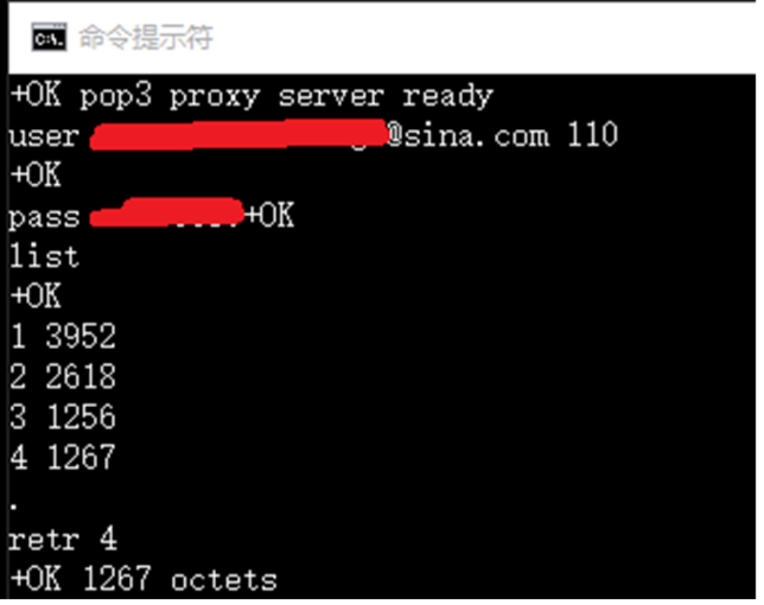
POP3服务器的响应信息
对于POP3客户程序发送的每一条命令，POP3服务器都将回应一些响应信息。
响应信息由一行或多行文本信息组成，其中的第一行始终以“+OK” 或 “-ERR” 开头，分别表示当前命令执行成功或执行失败。

Slide 71
POP3协议的三种状态
POP3协议有三种状态：
认证状态；
处理状态；
更新状态。
当客户机与服务器建立连接时，客户机向服务器证明自己身份并由服务器成功确认，即客户端由认证状态转入处理状态，在完成列出未读邮件等相应的操作后客户端发出quit命令，退出处理状态进入更新状态，开始下载未阅读过的邮件到计算机本地之后最后重返认证状态。
若在更新状态再次发出quit命令，则断开连接。

Slide 72
POP3的不足
POP3的先天缺陷：
当用户接收电子邮件时，所有信件都从服务器上清除并下载到客户机。在整个收信过程中，用户无法知道邮件的具体信息，只有照单全收入硬盘后，才能慢慢浏览和删除。
这使用户几乎没有对邮件接收的控制决定权。一旦碰上邮箱被轰炸，或有比较大的邮件，用户不能通过分析邮件的内容及发信人地址来决定是否下载或删除，从而造成系统资源的浪费。

Slide 73
2. IMAP 协议
Internet邮件访问协议（Internet Mail Access Protocol，IMAP），以前称为交互式邮件访问协议（Interactive Mail Access Protocol），目前为版本4，IMAP4。
和POP3一样，IMAP也是一个用于接收邮件的协议。和POP3最明显的不同是：用户既可以通过客户端在线或者离线访问邮件服务器上的邮件，也能交互式的操作邮件服务器上的邮件，从而可以不需要将邮件下载到本地。
IMAP协议运行在TCP/IP协议之上，使用TCP协议，端口号为143。通过SSL协议加密之后的默认端口是993。

Slide 74
IMAP最大的好处就是用户可以在不同的地方使用不同的计算机随时上网阅读和处理自己的邮件。
IMAP还允许收件人只读取邮件中的某一个部分。例如，收到了一个带有视像附件（此文件可能很大）的邮件。为了节省时间，可以先下载邮件的正文部分，待以后有时间再读取或下载这个很长的附件。
IMAP 的缺点是如果用户没有将邮件复制到自己的主机上，则邮件一直是存放在 IMAP 服务器上。因此用户需要经常与 IMAP 服务器建立连接。

Slide 75
IMAP4的主要特点
（1）支持离线和在线两种模式来传输数据
离线方式中，当客户端需要接受或者发送邮件时才会于服务器建立连接；
在线模式中，由客户端直接操作服务器上的邮件，不需要把邮件下载到本地才能阅读（即使用户把邮件下载到本地，服务器上也会存一份 副本）。
通过客户端程序或者Web在线浏览邮件的到达时间、主题、发件人、大小等信息，同时还可以选择性下载附件。
因此，IMAP4用户可以在不同的地方使用不同的计算机随时上网阅读和处理自己的邮件。

Slide 76
（2）IMAP4采用分布式存储
IMAP4的分布式存储机制保证用户本地磁盘上的邮件状态和服务器上的邮件状态的一致。
一方面，IMAP4客户端记录用户在本地的操作，当连上网络后会把这些操作传送给服务器。
另一方面，用户离线期间服务器端发生的事件，也会在与客户端连接通知客户端，如有新邮件到达等，以保持服务器和客户端的同步。

Slide 77
（3）IMAP4是一种状态协议。
IMAP4共有四种状态，分别是：
未认证状态、认证状态、选中状态和离线状态。
大部分IMAP4命令都只会在状态下才有效。
如果IMAP4客户端企图在不恰当的状态下发送命令，服务器将返回协议错误的失败信息，如BAD或NO等。

Slide 78
IMAP4的主要功能
IMAP协议克服POP3的缺陷，并且还提供了更强大的功能。
（1）支持在线和离线两种操作模式。只要客户端处于活跃状态，并且有需要下载的新邮件，则客户端就会一直与服务器保持连接，因此使用IMAP4模式可以获得更快的响应时间。
（2）支持多个客户端同时连接到一个邮箱。IMAP4协议允许多个用户同时访问邮箱，同时提供一种机制让客户能够感知其他当前连接到这个邮箱的用户所做的操作。
（3）支持访问邮件中的MIME部分和部分获取。IMAP4 协议允许客户端获取任何独立的MIME部分和获取信息的一部分或者全部。使得用户无需下载附件就可以浏览消息内容或者在获取内容的同时浏览。

Slide 79
（4）支持在服务器保留邮件状态信息。通过使用在IMAP4协议中定义的标志，客户端可以跟踪消息状态，例如是否被读取，回复，或者删除。
（5）支持在服务器上访问多个邮箱。IMAP4客户端可以在服务器上创建，重命名，或删除邮箱（通常以文件夹形式显现给用户）。支持多个邮箱还允许服务器提供对于共享和公共文件夹的访问。
（6）支持服务器端搜索。IMAP4提供了一种使客户可以要求服务器搜索符合多个标准的邮件的机制。

Slide 80
IMAP4的主要功能
（1）未认证状态
在未认证状态下，大多数命令在得到许可前，客户端必须提供认证证书。一个连接开始时，即进入未认证状态。
（2）认证状态
在认证状态下，客户软件必须选择一个邮箱。这个状态在认证请求命令得到确认答复后进入，或在预认证连接建立后直接进入。

Slide 81
（3）选中状态
这个状态表示IMAP4客户软件已经选择了某一邮箱（Folder）。在这个状态下可以发送所有检索邮件内容的命令。
（4）离线状态
在这个状态，连接已经终止，服务器将关闭这个连接。客户端软件可以发出命令或由服务器强制进入这个状态。

Slide 82
3、必须注意
不要将邮件读取协议 POP 或 IMAP 与邮件传送协议 SMTP 弄混。
发信人的用户代理向源邮件服务器发送邮件，以及源邮件服务器向目的邮件服务器发送邮件，都是使用 SMTP 协议。
而 POP 协议或 IMAP 协议则是用户从目的邮件服务器上读取邮件所使用的协议。

Slide 83
7.4 万维网和HTTP协议
7.4.1 万维网概述
万维网 (World Wide Web，WWW)并非某种特殊的计算机网络。
万维网是一个大规模的、联机式的信息储藏所。
万维网用链接的方法能非常方便地从因特网上的一个站点访问另一个站点，从而主动地按需获取丰富的信息。
这种访问方式称为“链接”。

Slide 84

万维网提供分布式服务



链接到
❶
❸
❷
❹
链接到
链接到
链接到
链接到
万维网
站点 A
链接到
万维网站点 B

万维网
站点 C

❺
❻
万维网站点 D
万维网站点 E

Slide 85
超媒体与超文本
万维网是分布式超媒体(hypermedia)系统，是超文本(hypertext)系统的扩充。
古老的解释：超文本是一种“非顺序性著述（non-sequential writing），即分叉的、允许读者作出选择、最好在交互屏幕上阅读的文本。”
现代的说明：超文本是一种由多个信息源链接成。利用一个链接可使用户找到另一个文档。这些文档可以位于世界上任何一个接在因特网上的超文本系统中。超文本是万维网的基础。
超媒体与超文本的区别是文档内容不同。超文本文档仅包含文本信息，而超媒体文档还包含其他表示方式的信息，如图形、图像、声音、动画，甚至活动视频图像。

Slide 86
万维网的工作方式
万维网以客户服务器方式工作。
浏览器就是在用户计算机上的万维网客户程序。万维网文档所驻留的计算机则运行服务器程序，因此这个计算机也称为万维网服务器。
客户程序向服务器程序发出请求，服务器程序向客户程序送回客户所要的万维网文档。
在一个客户程序主窗口上显示出的万维网文档称为页面(page)。

Slide 87
万维网必须解决的问题
(1) 怎样标识分布在整个因特网上的万维网文档？
使用统一资源定位符 URL (Uniform Resource Locator)来标志万维网上的各种文档。
使每一个文档在整个因特网的范围内具有唯一的标识符 URL。
(2) 用何协议实现万维网上各种超链的链接？
使用超文本传送协议 HTTP (HyperText Transfer Protocol，HTTP)在客户程序与服务器程序之间进行交互。
HTTP是一个应用层协议，使用 TCP 连接进行可靠的传送。

Slide 88
万维网必须解决的问题
(3) 怎样使各种万维网文档能在因特网上的各种计算机上显示出来，同时使用户清楚地知道在什么地方存在着超链？
超文本标记语言 HTML (HyperText Markup Language)使得万维网页面的设计者可以很方便地用一个超链从本页面的某处链接到因特网上的任何一个万维网页面，并且能够在自己的计算机屏幕上将这些页面显示出来。
(4) 怎样使用户能够很方便地找到所需的信息？
为了在万维网上方便地查找信息，用户可使用各种的搜索工具（即搜索引擎）。

Slide 89
7.4.2 统一资源定位符 URL
1. URL的格式
统一资源定位符 URL 是对可以从因特网上得到的资源的位置和访问方法的一种简洁的表示。
URL 给资源的位置提供一种抽象的识别方法，并用这种方法给资源定位。
只要能够对资源定位，系统就可以对资源进行各种操作，如存取、更新、替换和查找其属性。
URL 相当于一个文件名在网络范围的扩展。因此 URL 是与因特网相连的机器上的任何可访问对象的一个指针。

Slide 90
URL 的一般形式
由以冒号隔开的两大部分组成，并且在 URL 中的字符对大写或小写没有要求。
URL 的一般形式是：
<协议>://<主机>:<端口>/<路径>
ftp —— 文件传送协议 FTP
http —— 超文本传送协议 HTTP
News —— USENET 新闻

Slide 91
URL 的一般形式（续）
由以冒号隔开的两大部分组成，并且在 URL 中的字符对大写或小写没有要求。
URL 的一般形式是：
<协议>://<主机>:<端口>/<路径>
<主机> 是存放资源的主机
在因特网中的域名

Slide 92
URL 的一般形式（续）
由以冒号隔开的两大部分组成，并且在 URL 中的字符对大写或小写没有要求。
URL 的一般形式是：
<协议>://<主机>:<端口>/<路径>
有时可省略

Slide 93
使用 HTTP 的 URL
使用 HTTP 的 URL 的一般形式
http://<主机>:<端口>/<路径>
这表示使用 HTTP 协议

Slide 94
使用 HTTP 的 URL
使用 HTTP 的 URL 的一般形式
http://<主机>:<端口>/<路径>
冒号和两个斜线是规定的格式

Slide 95
使用 HTTP 的 URL
使用 HTTP 的 URL 的一般形式
http://<主机>:<端口>/<路径>
这里写主机的域名

Slide 96
使用 HTTP 的 URL
使用 HTTP 的 URL 的一般形式
http://<主机>:<端口>/<路径>
HTTP 的默认端口号是 80，通常可省略

Slide 97
使用 HTTP 的 URL
使用 HTTP 的 URL 的一般形式
http://<主机>:<端口>/<路径>
若再省略文件的<路径>项，则 URL 就指到因特网上的某个主页(home page)。

Slide 98
7.4.3 超文本传送协议
1. HTTP 的操作过程
为了使超文本的链接能够高效率地完成，需要用 HTTP 协议来传送一切必须的信息。
从层次的角度看，HTTP 是面向事务的(transaction-oriented)应用层协议，它是万维网上能够可靠地交换文件（包括文本、声音、图像等各种多媒体文件）的重要基础。

Slide 99

万维网的工作过程
服务器
www.tsinghua.edu.cn
链接到URL的超链
客户
清华大学
院系设置
浏览器
程序
服务器
程序
HTTP

HTTP 使用此 TCP 连接
因特网
建立 TCP 连接
❶ 请求文档
HTTP 请求报文

❷ 响应文档
HTTP 响应报文
释放 TCP 连接

Slide 100
用户点击鼠标后所发生的事件
(1) 浏览器分析超链指向页面的 URL。
(2) 浏览器向 DNS 请求解析 www.tsinghua.edu.cn 的 IP 地址。
(3) 域名系统 DNS 解析出清华大学服务器的 IP 地址。
(4) 浏览器与服务器建立 TCP 连接
(5) 浏览器发出取文件命令：
GET /chn/yxsz/index.htm。
(6) 服务器给出响应，把文件 index.htm 发给浏览器。
(7) TCP 连接释放。
(8) 浏览器显示“清华大学院系设置”文件 index.htm 中的所有文本。

Slide 101
HTTP 的主要特点
HTTP 是面向事务的客户服务器协议。
HTTP 1.0 协议是无状态的(stateless)。
HTTP 协议本身也是无连接的，虽然它使用了面向连接的 TCP 向上提供的服务。

Slide 102
请求一个万维网文档所需的时间
万维网客户
万维网服务器
发起 TCP 连接
RTT
HTTP 请求报文
RTT
HTTP 响应报文
传输文档的时间
整个文档收到
时间
时间

Slide 103
持续连接
(persistent connection)
HTTP/1.1 协议使用持续连接。
万维网服务器在发送响应后仍然在一段时间内保持这条连接，使同一个客户（浏览器）和该服务器可以继续在这条连接上传送后续的 HTTP 请求报文和响应报文。
这并不局限于传送同一个页面上链接的文档，而是只要这些文档都在同一个服务器上就行。

Slide 104
持续连接的两种工作方式
非流水线方式：客户在收到前一个响应后才能发出下一个请求。这比非持续连接的两倍 RTT 的开销节省了建立 TCP 连接所需的一个 RTT 时间。但服务器在发送完一个对象后，其 TCP 连接就处于空闲状态，浪费了服务器资源。
流水线方式：客户在收到 HTTP 的响应报文之前就能够接着发送新的请求报文。一个接一个的请求报文到达服务器后，服务器就可连续发回响应报文。使用流水线方式时，客户访问所有的对象只需花费一个 RTT时间，使 TCP 连接中的空闲时间减少，提高了下载文档效率。

Slide 105
代理服务器
(proxy server)
代理服务器(proxy server)又称为万维网高速缓存(Web cache)，代表浏览器发出 HTTP 请求。
万维网高速缓存把最近的一些请求和响应暂存在本地磁盘中。
当与暂时存放的请求相同的新请求到达时，万维网高速缓存就把暂存的响应发送出去，而不需要按 URL 的地址再去因特网访问该资源。

Slide 106
使用高速缓存可减少
访问因特网服务器的时延
没有使用高速缓存的情况
源点服务器
这条链路上
的时延很大
校园网
浏览器
R₁
R₂
2 Mb/s
因特网
所有万维网通信量
都经过这条链路

Slide 107
使用高速缓存的情况
(1) 浏览器访问因特网的服务器时，要先与校园网的高速缓存建立 TCP 连接，并向高速缓存发出 HTTP 请求报文
源点服务器
校园网
浏览器
R₁
R₂
2 Mb/s
因特网
校园网的高速缓存
（代理服务器）

Slide 108
使用高速缓存的情况
(2) 若高速缓存已经存放了所请求的对象，则将此对象放入 HTTP 响应报文中返回给浏览器。
源点服务器
校园网
浏览器
R₁
R₂
2 Mb/s
因特网
校园网的高速缓存
（代理服务器）

Slide 109
使用高速缓存的情况
(3) 否则，高速缓存就代表发出请求的用户浏览器，与因特网上的源点服务器建立 TCP 连接，并发送 HTTP 请求报文。
源点服务器
校园网
浏览器
R₁
R₂
2 Mb/s
因特网
校园网的高速缓存
（代理服务器）

Slide 110
使用高速缓存的情况
(4) 源点服务器将所请求的对象放在 HTTP 响应报文中返回给校园网的高速缓存。
源点服务器
校园网
浏览器
R₁
R₂
2 Mb/s
因特网
校园网的高速缓存
（代理服务器）

Slide 111
使用高速缓存的情况
(5) 高速缓存收到此对象后，先复制在其本地存储器中（为今后使用），然后再将该对象放在 HTTP 响应报文中，通过已建立的 TCP 连接，返回给请求该对象的浏览器。
源点服务器
校园网
浏览器
R₁
R₂
2 Mb/s
因特网
校园网的高速缓存
（代理服务器）

Slide 112
3. HTTP 的报文结构
HTTP 有两类报文：
请求报文——从客户向服务器发送请求报文。
响应报文——从服务器到客户的回答。
由于 HTTP 是面向正文的(text-oriented)，因此在报文中的每一个字段都是一些 ASCII 码串，因而每个字段的长度都是不确定的。

Slide 113
HTTP 的报文结构（请求报文）
空格
回车换行
开始行
方 法
URL
版 本
CRLF
请求行
首部字段名
:
值
CRLF
…
首部行
首部字段名
:
值
CRLF
CRLF
:
实体主体
（通常不用）
报文由三个部分组成，即开始行、首部行和实体主体。
在请求报文中，开始行就是请求行。

Slide 114
HTTP 的报文结构（请求报文）
空格
回车换行
方 法
URL
版 本
CRLF
请求行
首部字段名
:
值
CRLF
…
首部行
首部字段名
:
值
CRLF
CRLF
:
实体主体
（通常不用）
“方法”是面向对象技术中使用的专门名词。所谓“方法”就是对所请求的对象进行的操作，因此这些方法实际上也就是一些命令。因此，请求报文的类型是由它所采用的方法决定的。

Slide 115
HTTP 请求报文的一些方法
方法（操作） 意义
OPTION 请求一些选项的信息
GET 请求读取由 URL所标志的信息
HEAD 请求读取由 URL所标志的信息的首部
POST 给服务器添加信息（例如，注释）
PUT 在指明的 URL下存储一个文档
DELETE 删除指明的 URL所标志的资源
TRACE 用来进行环回测试的请求报文
CONNECT 用于代理服务器

Slide 116
HTTP 的报文结构（请求报文）
空格
回车换行
方 法
URL
版 本
CRLF
请求行
首部字段名
:
值
CRLF
…
首部行
首部字段名
:
值
CRLF
CRLF
:
实体主体
（通常不用）
“URL”是所请求的资源的 URL。

Slide 117
HTTP 的报文结构（请求报文）
空格
回车换行
方 法
URL
版 本
CRLF
请求行
首部字段名
:
值
CRLF
…
首部行
首部字段名
:
值
CRLF
CRLF
:
实体主体
（通常不用）
“版本”是 HTTP 的版本。

Slide 118
HTTP 的报文结构（响应报文）
空格
回车换行
开始行
版 本
状态码
短 语
CRLF
状态行
首部字段名
:
值
CRLF
…
首部行
首部字段名
:
值
CRLF
CRLF
:
实体主体
（有些响应报文不用）
响应报文的开始行是状态行。
状态行包括三项内容，即 HTTP 的版本，状态码，以及解释状态码的简单短语。

Slide 119
状态码都是三位数字
1xx 表示通知信息的，如请求收到了或正在进行处理。
2xx 表示成功，如接受或知道了。
3xx 表示重定向，表示要完成请求还必须采取进一步的行动。
4xx 表示客户的差错，如请求中有错误的语法或不能完成。
5xx 表示服务器的差错，如服务器失效无法完成请求。

Slide 120
4. 在服务器上存放用户的信息
万维网站点使用 Cookie 来跟踪用户。
Cookie 表示在 HTTP 服务器和客户之间传递的状态信息。
使用 Cookie 的网站服务器为用户产生一个唯一的识别码。利用此识别码，网站就能够跟踪该用户在该网站的活动。

Slide 121
7.4.4 万维网的文档
1. 超文本标记语言 HTML
超文本标记语言 （HyperText Markup Language，HTML）
HTML定义了许多用于排版的命令（即标签）。
HTML把各种标签嵌入到万维网的页面中，构成HTML文档。HTML文档是一种可以用任何文本编辑器创建的ASCII码文件。

Slide 122
HTML 文档
仅当 HTML 文档是以.html 或 .htm 为后缀时，浏览器才对此 文档的各种标签进行解释。
如 HTML 文档改换以 .txt 为其后缀，则 HTML 解释程序就不对标签进行解释，而浏览器只能看见原来的文本文件。
当浏览器从服务器读取 HTML 文档后，就按照 HTML 文档中的各种标签，根据浏览器所使用的显示器的尺寸和分辨率大小，重新进行排版并恢复出所读取的页面。

Slide 123
HTML 文档中标签的用法
<HTML>
<HEAD>
<TITLE>一个 HTML 的例子</TITLE>
</HEAD>
<BODY>
<H1>HTML 很容易掌握</H1>
<P>这是第一个段落。虽然很
短，但它仍是一个段落。</P>
<P>这是第二个段落。</P>
</BODY>
</HTML>
HTML 文档开始

Slide 124
HTML 文档中标签的用法
<HTML>
<HEAD>
<TITLE>一个 HTML 的例子</TITLE>
</HEAD>
<BODY>
<H1>HTML 很容易掌握</H1>
<P>这是第一个段落。虽然很
短，但它仍是一个段落。</P>
<P>这是第二个段落。</P>
</BODY>
</HTML>
首部开始

Slide 125
HTML 文档中标签的用法
<HTML>
<HEAD>
<TITLE>一个 HTML 的例子</TITLE>
</HEAD>
<BODY>
<H1>HTML 很容易掌握</H1>
<P>这是第一个段落。虽然很
短，但它仍是一个段落。</P>
<P>这是第二个段落。</P>
</BODY>
</HTML>
标题

Slide 126
HTML 文档中标签的用法
<HTML>
<HEAD>
<TITLE>一个 HTML 的例子</TITLE>
</HEAD>
<BODY>
<H1>HTML 很容易掌握</H1>
<P>这是第一个段落。虽然很
短，但它仍是一个段落。</P>
<P>这是第二个段落。</P>
</BODY>
</HTML>
首部结束

Slide 127
HTML 文档中标签的用法
<HTML>
<HEAD>
<TITLE>一个 HTML 的例子</TITLE>
</HEAD>
<BODY>
<H1>HTML 很容易掌握</H1>
<P>这是第一个段落。虽然很
短，但它仍是一个段落。</P>
<P>这是第二个段落。</P>
</BODY>
</HTML>
主体开始

Slide 128
HTML 文档中标签的用法
<HTML>
<HEAD>
<TITLE>一个 HTML 的例子</TITLE>
</HEAD>
<BODY>
<H1>HTML 很容易掌握</H1>
<P>这是第一个段落。虽然很
短，但它仍是一个段落。</P>
<P>这是第二个段落。</P>
</BODY>
</HTML>
1 级标题

Slide 129
HTML 文档中标签的用法
<HTML>
<HEAD>
<TITLE>一个 HTML 的例子</TITLE>
</HEAD>
<BODY>
<H1>HTML 很容易掌握</H1>
<P>这是第一个段落。虽然很
短，但它仍是一个段落。</P>
<P>这是第二个段落。</P>
</BODY>
</HTML>
第一个段落

Slide 130
HTML 文档中标签的用法
<HTML>
<HEAD>
<TITLE>一个 HTML 的例子</TITLE>
</HEAD>
<BODY>
<H1>HTML 很容易掌握</H1>
<P>这是第一个段落。虽然很
短，但它仍是一个段落。</P>
<P>这是第二个段落。</P>
</BODY>
</HTML>
第二个段落

Slide 131


Slide 132
HTML 文档中标签的用法
<HTML>
<HEAD>
<TITLE>一个 HTML 的例子</TITLE>
</HEAD>
<BODY>
<H1>HTML 很容易掌握</H1>
<P>这是第一个段落。虽然很
短，但它仍是一个段落。</P>
<P>这是第二个段落。</P>
</BODY>
</HTML>
主体结束

Slide 133
HTML 文档中标签的用法
<HTML>
<HEAD>
<TITLE>一个 HTML 的例子</TITLE>
</HEAD>
<BODY>
<H1>HTML 很容易掌握</H1>
<P>这是第一个段落。虽然很
短，但它仍是一个段落。</P>
<P>这是第二个段落。</P>
</BODY>
</HTML>
HTML 文档结束

Slide 134
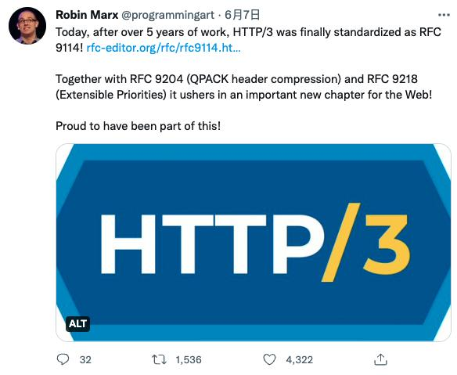
7.4.4 发展潮流：HTTP/3
2022年6月，IETF发布了RFC 9114 正式公布了最新的HTTP协议第三版，即HTTP/3。因其基于QUIC协议， 也被称为HTTP over QUIC。
这是一个用于解决HTTP/1.1和HTTP/2存在的一些问题和挑战的协议。

Slide 135
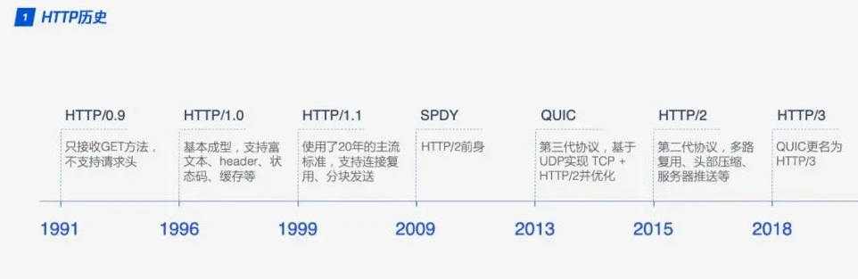
7.4.4 发展潮流：HTTP/3
一、HTTP的发展历程
2022年6月，IETF发布了RFC 9114 正式公布了最新的HTTP协议第三版，即HTTP/3。因其基于QUIC协议， 也被称为HTTP over QUIC。
这是一个在解决HTTP/1.1和HTTP/2存在的一些问题和挑战的协议。

Slide 136
7.4.4 发展潮流：HTTP/3
二、HTTP/2及其存在的问题
2015年5月，IETF在RFC 7540中发布了HTTP/2，以期改善古老的HTTP/1.1在面对要求日益高涨的WEB应用的需求时所暴露出来的种种问题和力不从心。
1. HTTP/1.1的主要缺陷
HTTP/1.1的问题主要表现在：
队头阻塞（Head-of-line blocking，Hol）：响应的顺序性，无法解决队头阻塞问题。
低效率：TCP慢开始策略造成小数据报的HTTP请求效率极低。
首部臃肿：HTTP的特性造成首部大数据小的报文，消耗信道资源。

Slide 137
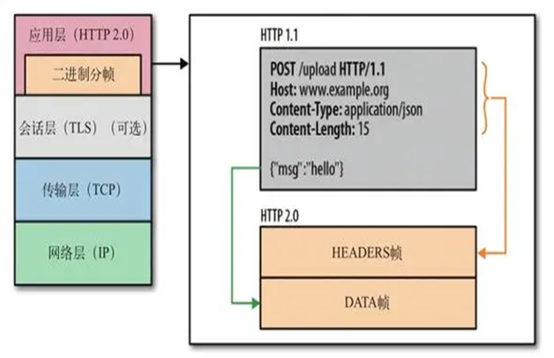
7.4.4 发展潮流：HTTP/3
2.HTTP/2的特性
HTTP/2 是对 HTTP/1.1 的继承和发展，并非替代。在语义、功能等方面都没有改变，HTTP 方法、状态码、URL 和首部字段等这些核心概念也不变。
HTTP/2改变了客户端与服务器之间交换数据的方式。
HTTP/2增加了二进制分帧层。

Slide 138
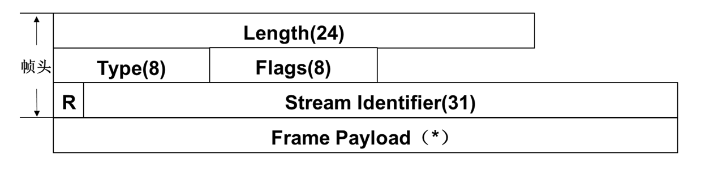
7.4.4 发展潮流：HTTP/3
连接（Connection）：等同TCP连接。一个连接可以包含一个或者多个流；
流（Stream）：存在于连接中拥有唯一性标识的、双向的字节流。每个流可以包含一个或多个消息；
消息（Message）：由一组帧组成的完整的逻辑请求或响应；
帧（Frame）：最小传输单位，每个帧包含帧首部，所属的流标识等一系列信息。
帧的结构：

Slide 139
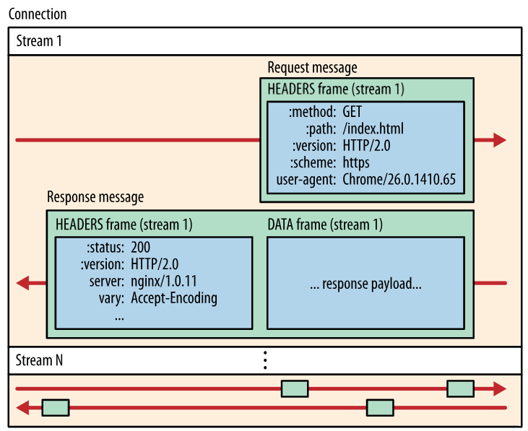
7.4.4 发展潮流：HTTP/3
连接、流、消息和帧的关系：

Slide 140
7.4.4 发展潮流：HTTP/3
HTTP/2最重要的改进
多路复用：突破了HTTP/1.1只能通过多个TCP连接实现并发通信的限制。
  基于流和帧，通过将每个帧与相应的流绑定，从而实现了多个HTTP请求或响应报文的多路复用。由于流的独立性，因此阻塞或停止某个流的请求或响应，不会影响其他流。

Slide 141
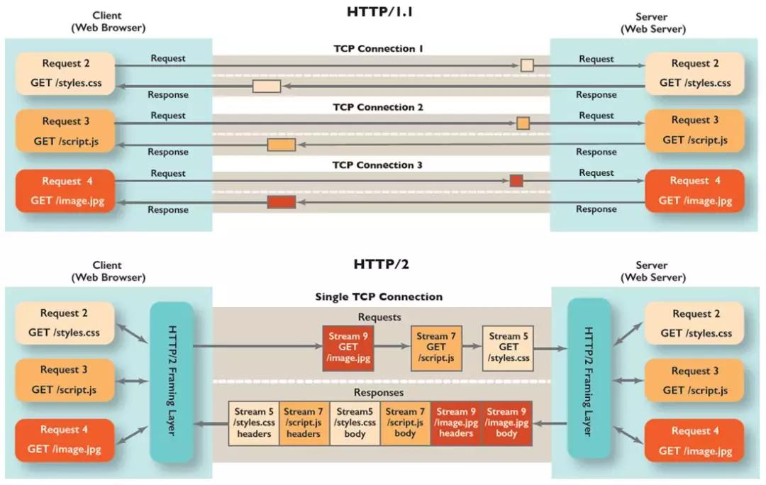
7.4.4 发展潮流：HTTP/3

Slide 142
7.4.4 发展潮流：HTTP/3
HTTP/2最重要的改进
头部压缩：HTTP/1.1存在臃肿的首部，消耗了大量信道资源。
  据统计在Web页面中，平均有140个请求，其中绝大部分内容完全重复。HTTP/2采用HPACK方法对首部进行压缩，压缩率达到50%-90%，效果十份明显。
流优先级：…
流量控制: …
服务器推送: …

Slide 143
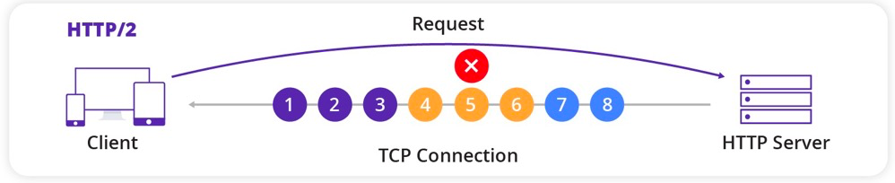
7.4.4 发展潮流：HTTP/3
3.HTTP/2的缺陷
最主要的缺陷是HTTP/2的下层是TCP协议。
  TCP的队头阻塞：HTTP/2解决了应用层意义上的队头阻塞，但对TCP中的队头阻塞无可奈何。
    TCP是单连接，所有基于TCP的数据传输都会变成一个个字节段排队传输，只要有一个段丢失或延迟，整个传输过程就会陷入等待。
    当达到2%的丢包率时，HTTP/2还不如HTTP/1.1

Slide 144
7.4.4 发展潮流：HTTP/3
3.HTTP/2的缺陷
最主要的缺陷是HTTP/2的下层是TCP协议。
  TCP连接过程延迟：所有基于TCP的应用都无法避免等待连接建立的过程。在真正开始传输数据前，需要大约4-5个RTT时间用于建立TCP连接和TLS连接，包括TCP三次握手需1.5个RTT、TLS连接需1-2个RTT（与TLS版本有关）、多路复用需1个RTT、对于短HTTP需求性价比极低。
  连接迁移：TCP连接受四元组（源IP, 源端口, 目的IP, 目的端口）制约，一旦IP地址发生改变，连接就会终止，会话也随之终止。

Slide 145
7.4.4 发展潮流：HTTP/3
三、HTTP/3
HTTP3是基于QUIC协议。
  与之前的HTTP协议不同，HTTP/3的底层是QUIC协议。
  严格的说，HTTP/3=HTTP over QUIC
  在HTTP层面上，HTTP/3与HTTP/2非常类似，包括拥有几乎完全相同的语法和语义，相同的请求和响应顺序，相同的数据格式（包括方法、标题、状态码和body等）
  HTTP/3不是简单的在QUIC上运行HTTP/2，而是一个重新开发的以QUIC为传输层协议的HTTP协议。

Slide 146
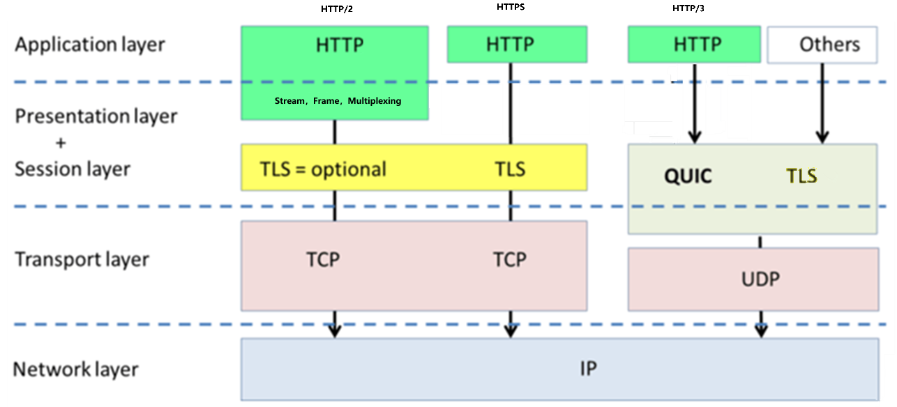
7.4.4 发展潮流：HTTP/3

Slide 147
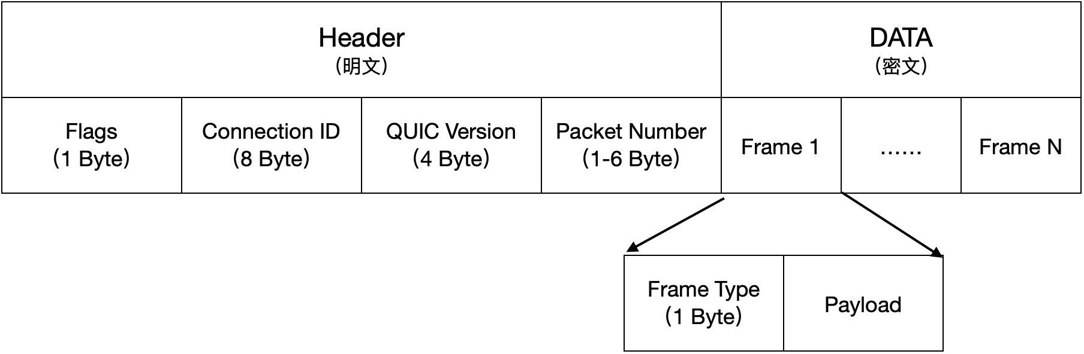
7.4.4 发展潮流：HTTP/3
1.QUIC协议
QUIC（Quick UDP Internet Connections）是一个基于 UDP 的传输层协议，由 Google开发，2012 年部署上线，2013 年提交 IETF，2021 年 5 月，IETF 正式推出标准版 RFC9000。
（1）报文格式：

Slide 148
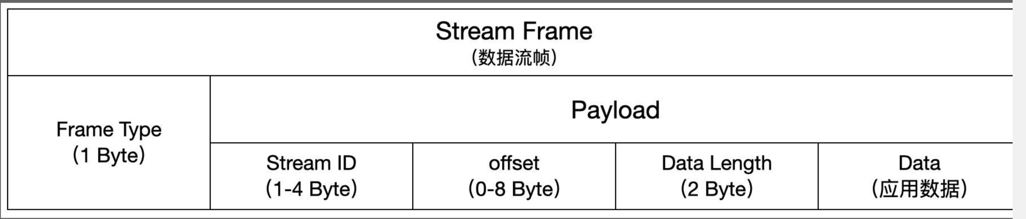
7.4.4 发展潮流：HTTP/3
Header部分是明文，包含4个字段：Flags、Connection ID、QUIC Version、Packet Number；
Data部分被加密，可以包含1个或多个frame，每个frame又分为type和payload（应用数据）；
Frame有很多类型：Stream、ACK、PING、Padding、Window_Update、Blocked 等。

Slide 149
7.4.4 发展潮流：HTTP/3
（2）核心特性
0-RTT连接建立
  QUIC协议利用TLS的Session Ticket实现了0-RTT连接建立，可以在客户端发送第一个请求时就建立起安全连接，从而减少连接建立所需的时间。
无队头阻塞的多路复用
  在HTTP/2多路复用思想的基础上，HTTP/3为每个流建立一套滑动窗口，实现无队头阻塞的多路复用。
可靠传输
  通过严格递增的Packet Number标识数据包，避免了TCP中发生重传后确认报文的歧义，进而RTT的测量更为准确，RTO的估算更为合理，实现了可靠传输。
与TCP类似的流量控制
  分别为连接和流构建了滑动窗口，以此为基础进行流控。

Slide 150
7.4.4 发展潮流：HTTP/3
（2）核心特性
与TCP类似的拥塞控制
  利用拥塞窗口、慢启动、拥塞避免、快重传和快恢复等方法构建了拥塞控制。
连接迁移
  QUIC的连接基于Connection ID。只要Connection ID 没有改变，即使切换网络，客户端与服务器之间的连接并不会断开，仍然可以正常通信。这在TCP中根本无法想象。
热拔插
  QUIC运行在用户空间，很多策略的调整用户可以自行调整。
前向纠错(FEC，Forward Error Correction)
  使用前向纠错技术增加协议的容错性。将数据分为若干个报文，计算这些报文的异或值，并将其作为冗余报与报文一起传输。出错后，可根据其余报依据冗余报推算出正确的报文。

Slide 151
7.4.4 发展潮流：HTTP/3
3. HTTP/3的使用
掌握QUIC后，应用HTTP/3非常简单。
HTTP/3通信
  需要调用专门的QUIC函数。由于目前尚未形成标准，必须要绑定某一个具体的实现库，如Quiche。
关于流
  HTTP/3仍然使用流来发送“请求-响应”，但不需要像HTTP/2那样定义流，而是直接使用QUIC的流，实际就是一个映射。
头部压缩
  HTTP/3的头部压缩算法是QPACK，使用方式与HPACK有些许不同，解决了 HPACK 的“队头阻塞”问题。

Slide 152
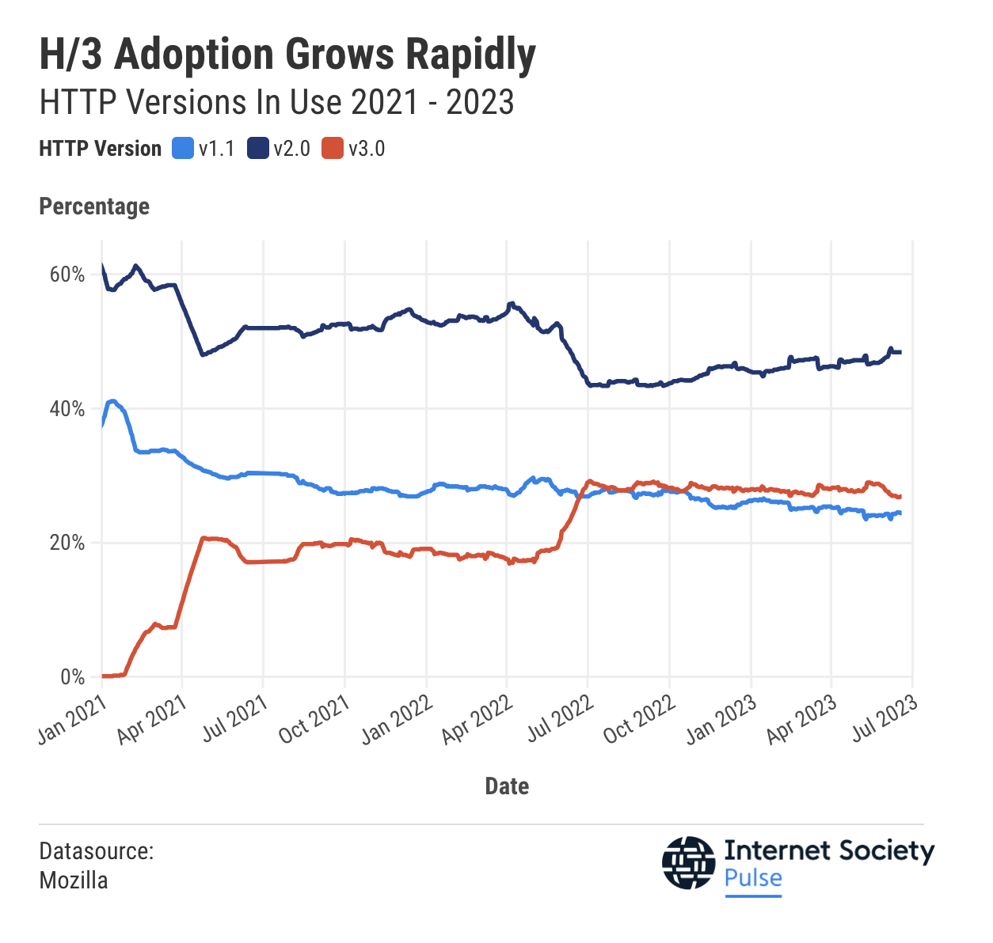
7.4.4 发展潮流：HTTP/3
4. HTTP/3的应用领域
QUIC和HTTP/3的推出，在世界范围内引起了极大的应用热潮，许多大企业纷纷开始向QUIC和HTTP/3转向，包括谷歌、Facebook等国外公司，也包括腾讯等国内公司。
据统计，截止2023年底，全球范围内已经有大约四分之一的企业网络转向了HTTP/3。

Slide 153
本章作业
1.应用层协议的体系架构有哪几种模式？各有什么特点？
2.根据应用领域的特点，应用层协议可能会对传输层协议提出哪几种要求？TCP/IP能够实现哪些要求？
3.什么是域名、域名结构和绝对域名？
4.阐述DNS的工作原理和解析过程。
5.结合DNS的报文结构，说明DNS在什么情况下使用UDP协议？什么情况下使用TCP协议？为什么？
6.在电子邮件中，有哪几种主要协议？分别有什么作用？
7.简述SMTP和POP3协议的基本原理。
8.试着制作一个介绍自己的网页。

